Slide 1
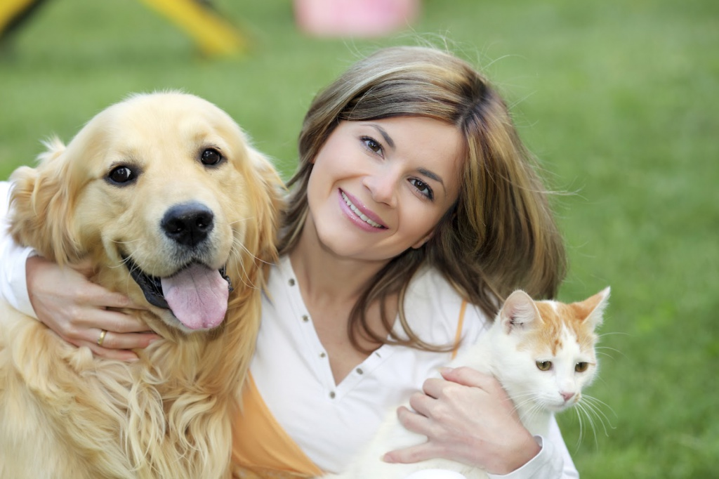
НАШИ ЧЕТВЕРОНОГИЕ ДРУЗЬЯ!

Slide 2
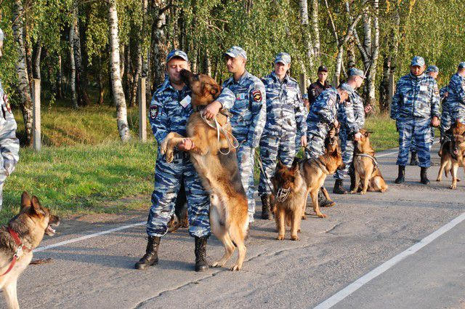
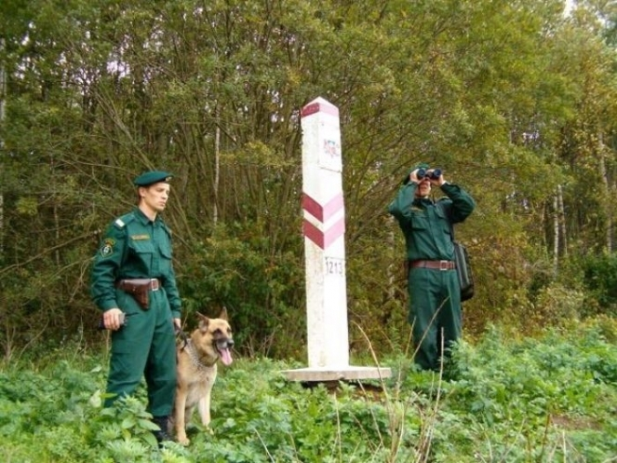
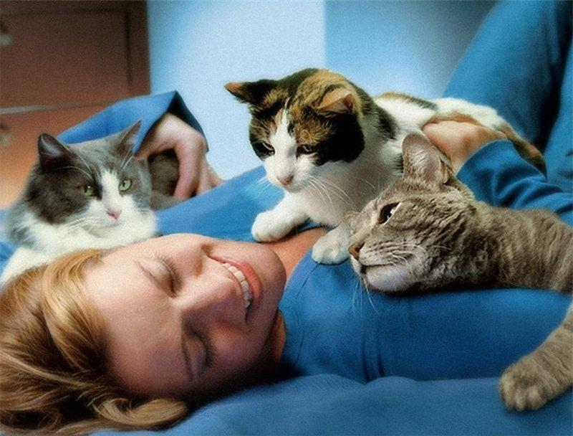

Slide 3
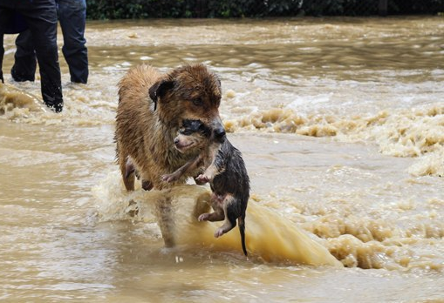
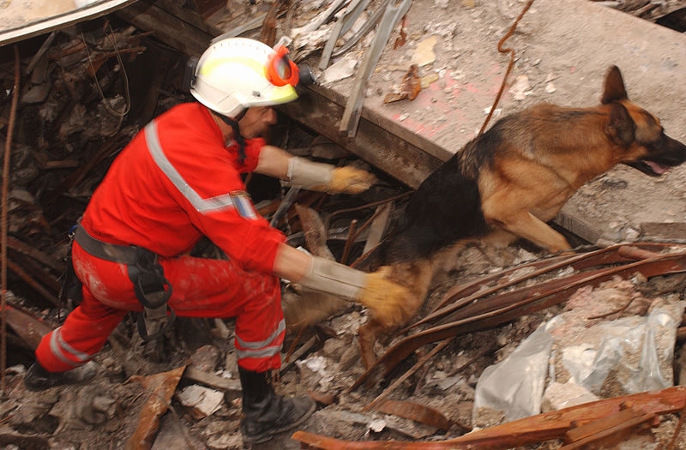
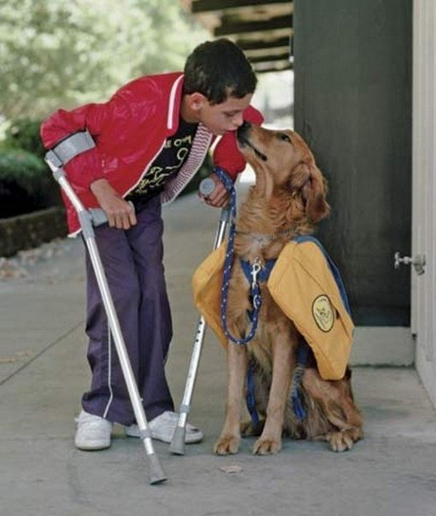
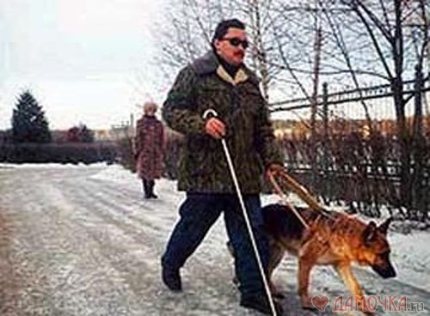
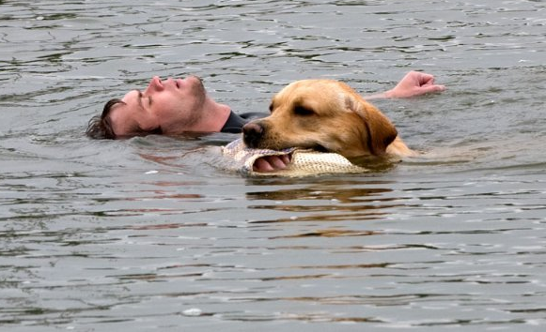

Slide 5
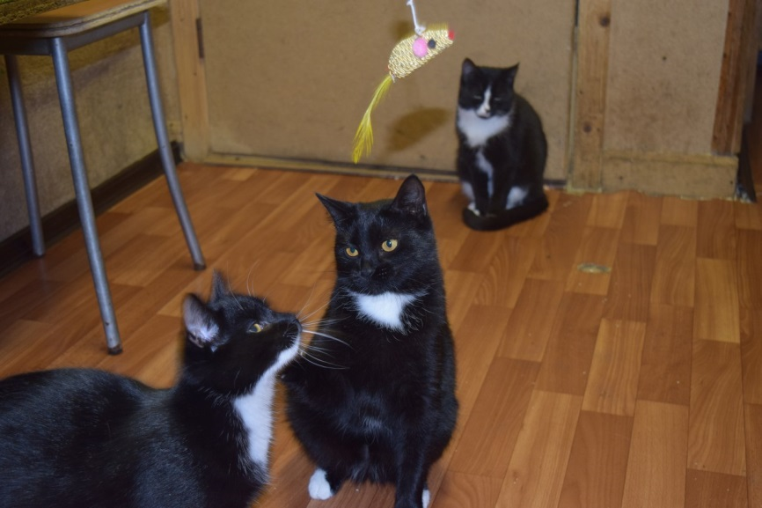
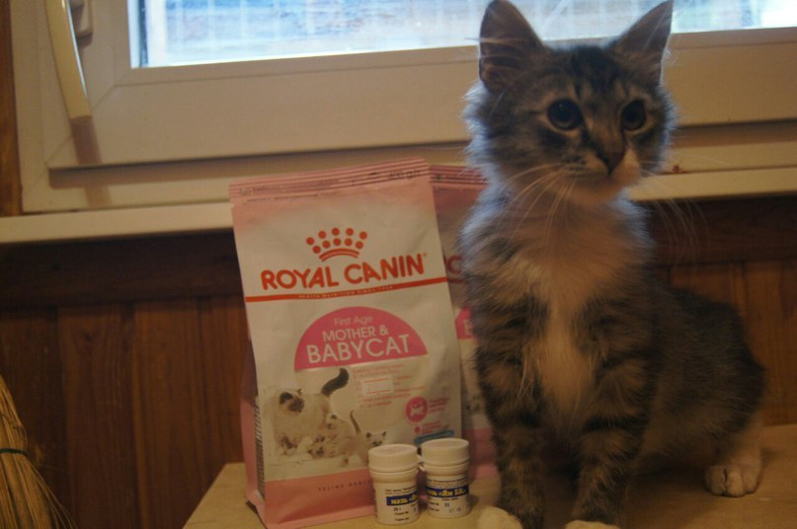
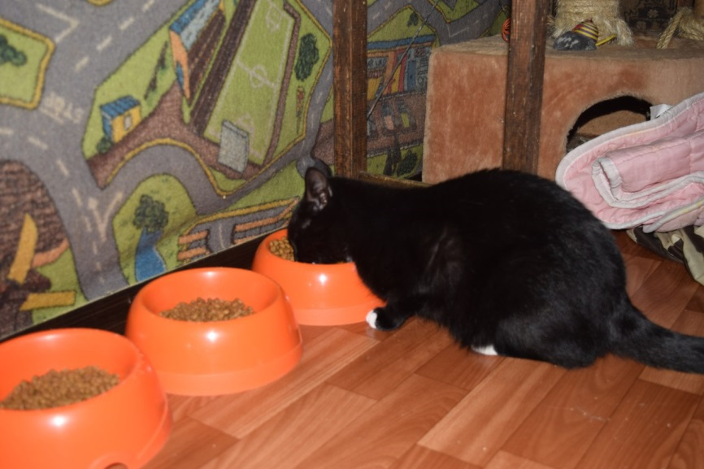
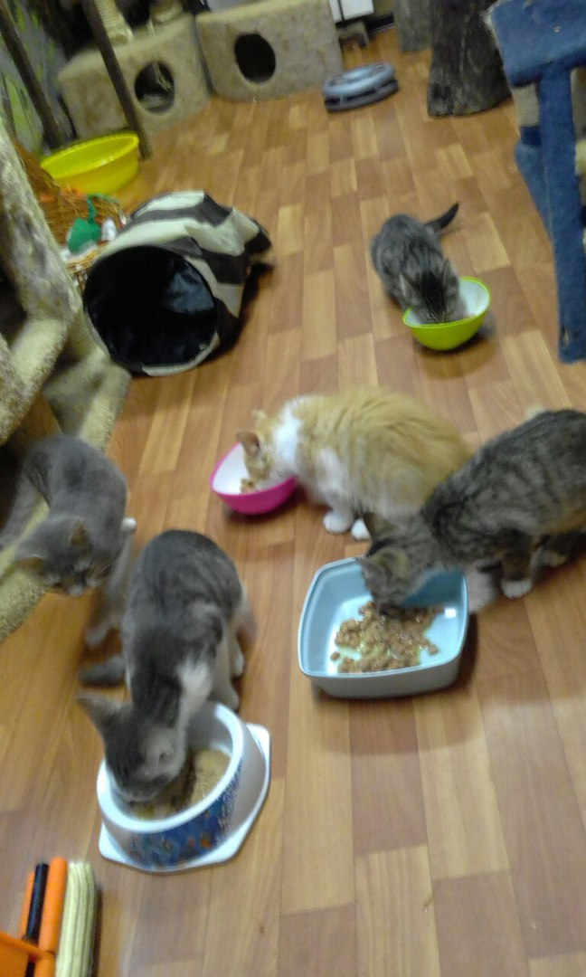

Slide 6
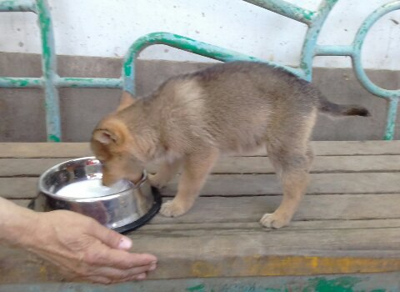
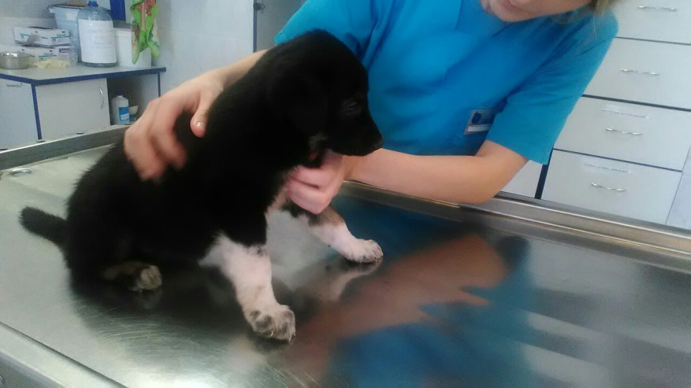
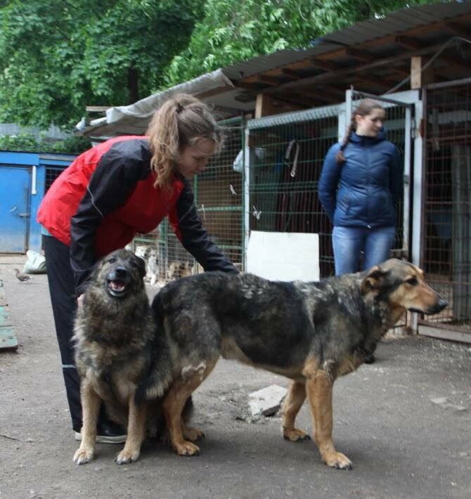
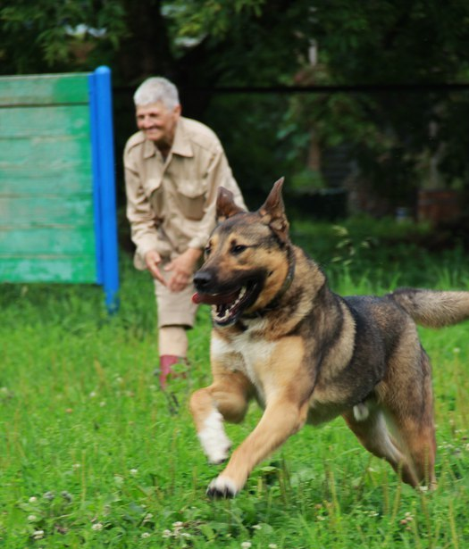

Slide 7
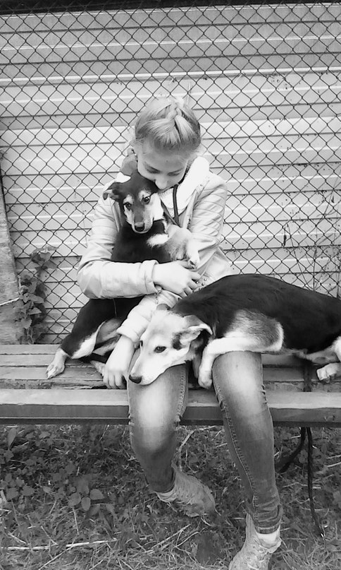
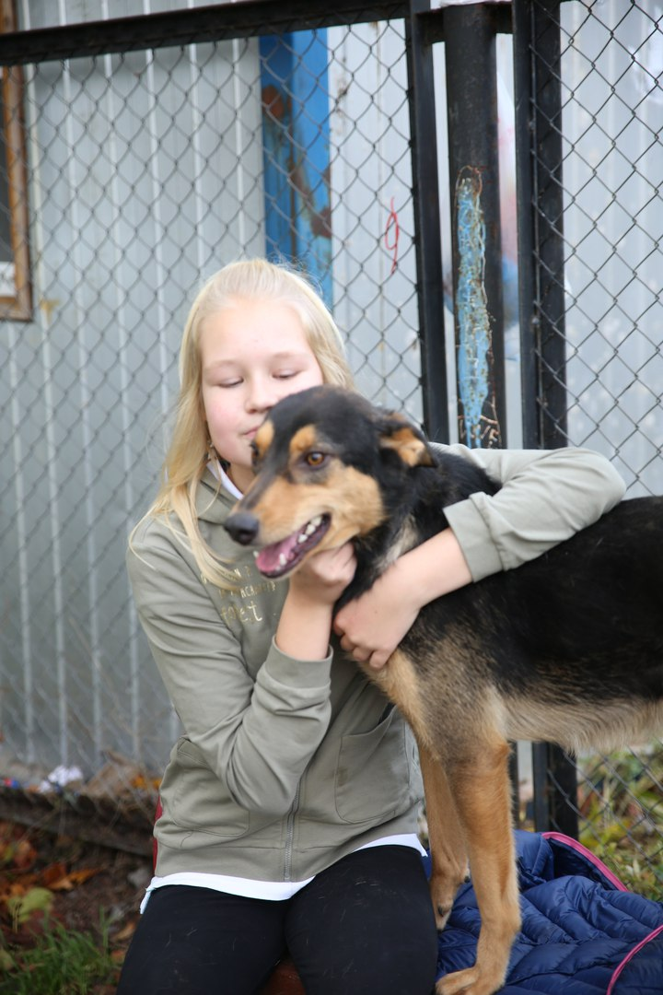
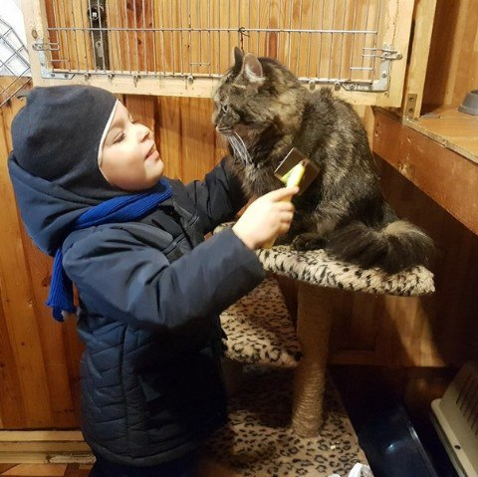
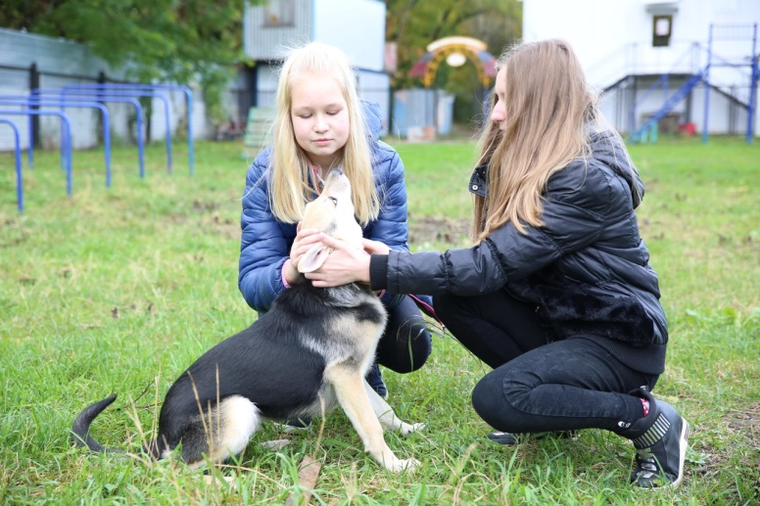
Я большой, но я сегодня плакал, Прижимая Тузика к плечу. Как же я хочу себе собаку! Друга мокроносого хочу.
Тузик — он собака тети Светы, Просто я играю, что он мой. Приношу ему свои котлеты, Бутерброды с тооолстой колбасой.
Он их ест. Так быстро! И ладошку мне слюнявит теплым языком. Я дaвнооо просил у мамы кошку, Когда не был с Тузиком знаком.
А сейчас мечтаю, даже слишком, О щенке. И к Тузику чуть свет… Ну каким же вырастет мальчишка, Если у него собаки нет?
Тузик меня ооочень понимает И играет целый день со мной. Даже может быть совсееем не знает, Что он тети Светин, а не мой.
Тетя Света добрая, и все же, Только начинается игра Говорит она: «Тебе, Сережа, Ужинать домой идти пора».
Мне обидно, только я не плачу, Тузика целую в мокрый рот. Как же я хочу свою собачку! Мам, а скоро будет Новый Год?

Slide 8
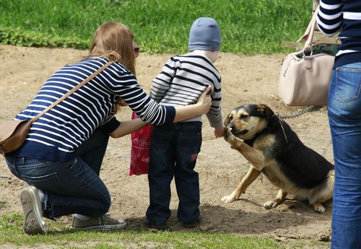
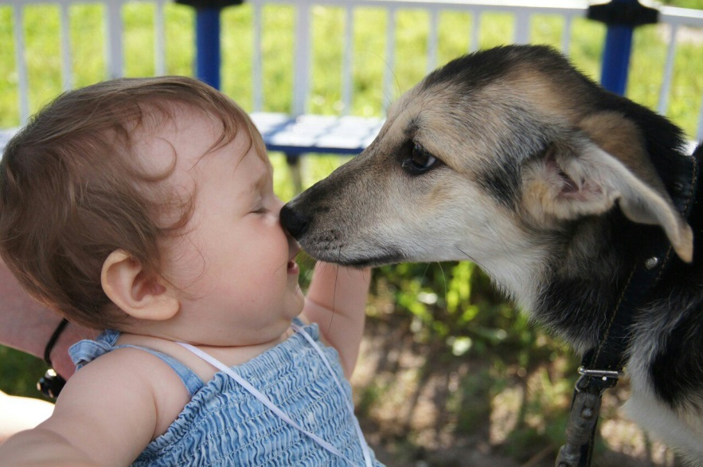
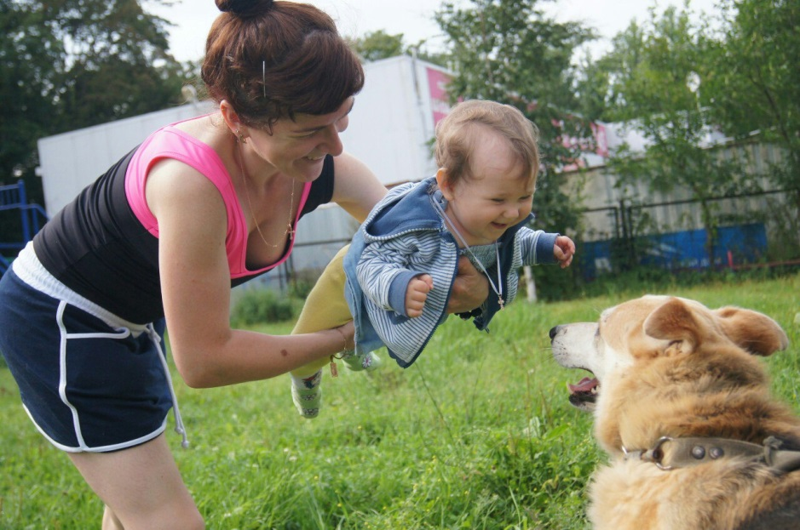
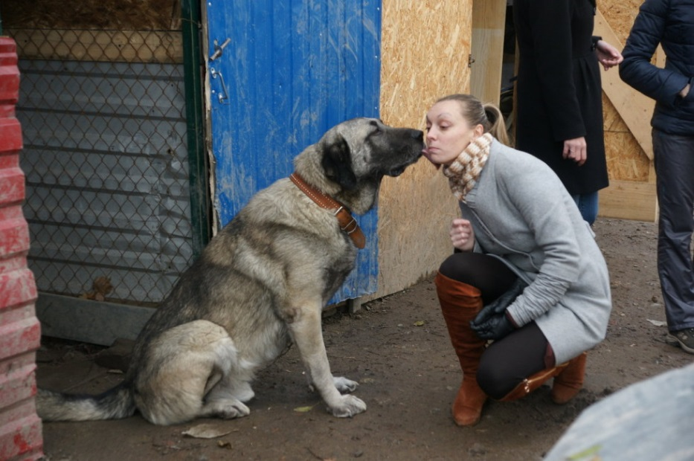

Slide 9
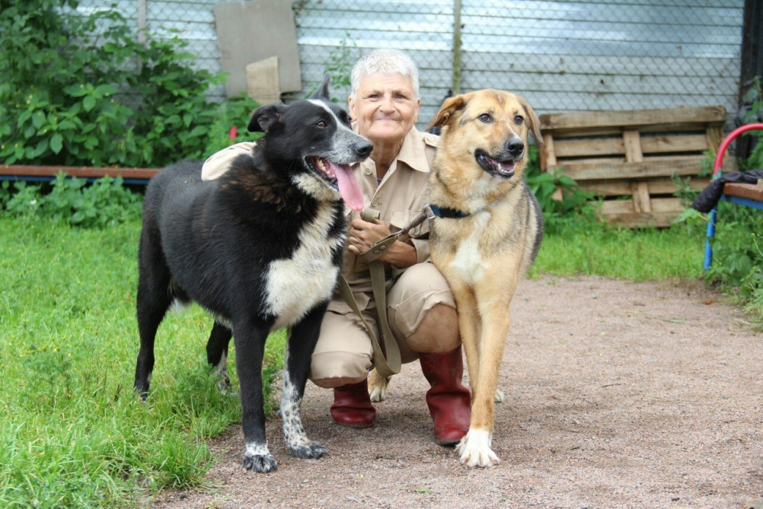
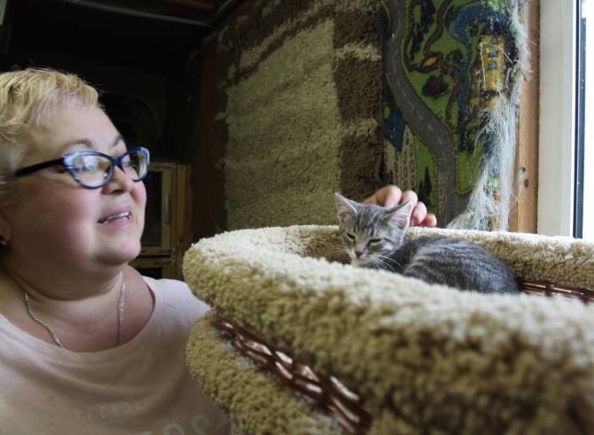
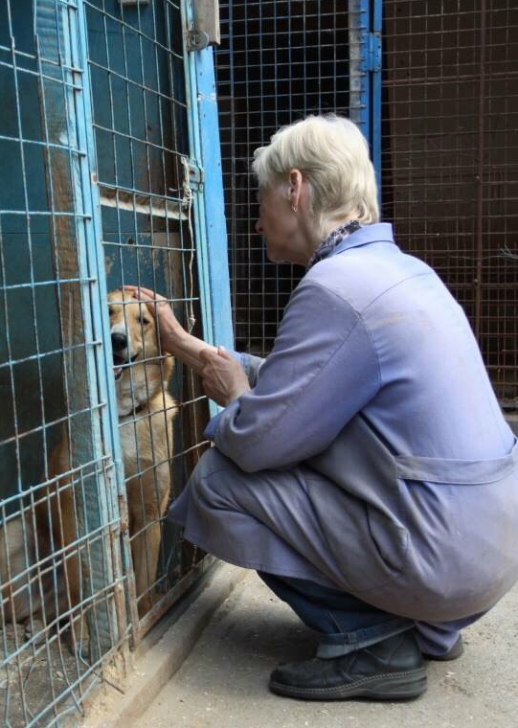
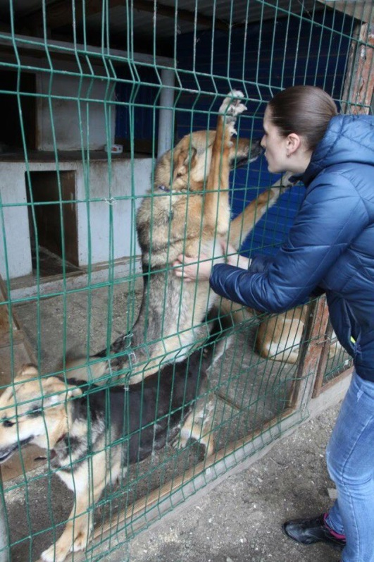
Кто людям помогает - не тратит время зря, Прекрасными делами наполнится земля! Свободные минуты вы отдаете всем, Кто в помощи нуждается, не требуя взамен Ни золота, ни стажа, ни славы, ни любви. Ваш выбор несомненен - да, волонтеры вы! Так пусть же все усилия окупятся с лихвой, Пусть сделанное благо приносит в дом покой, И радость рядом будет от вашей доброты, Улыбки благодарности смеются, как цветы!

Slide 10
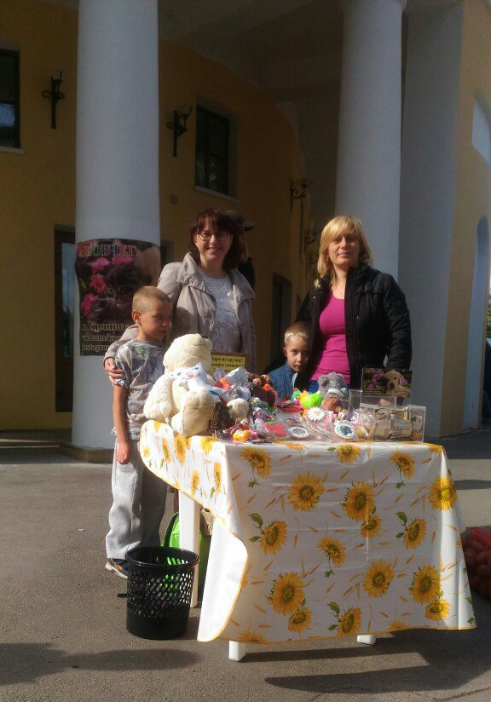
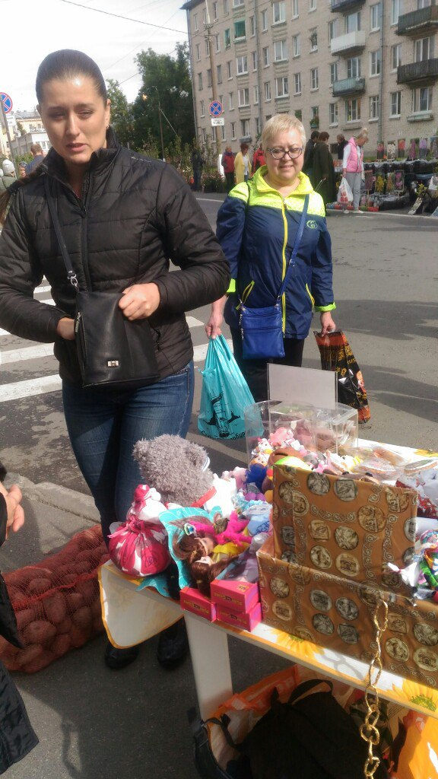
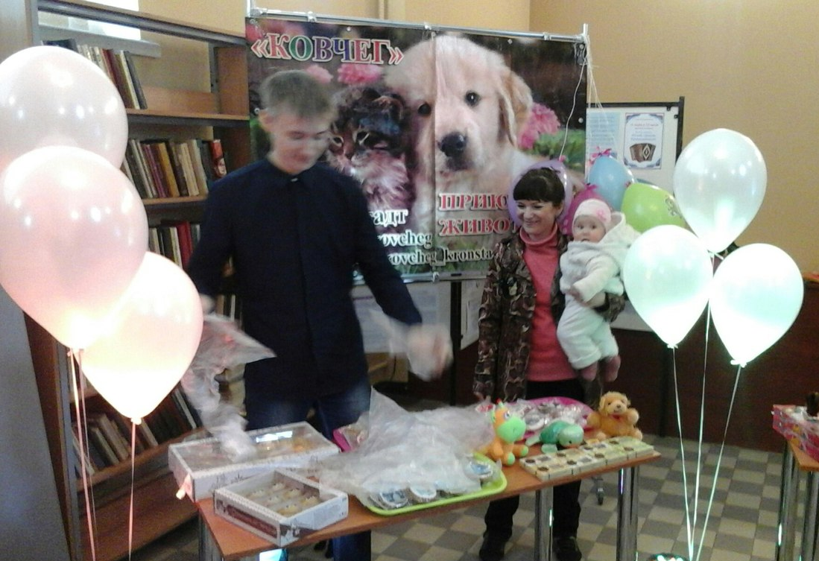

Slide 11
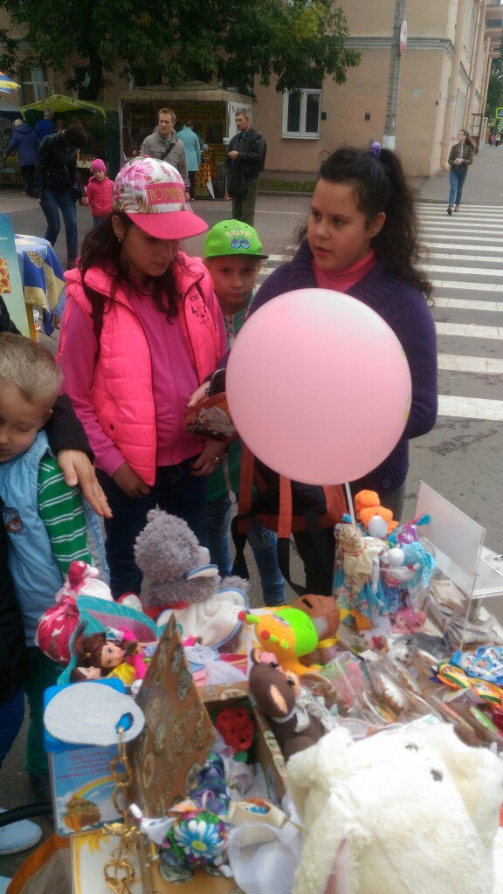
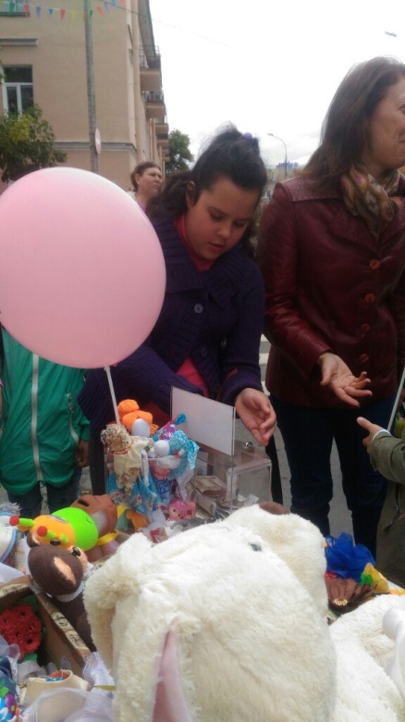
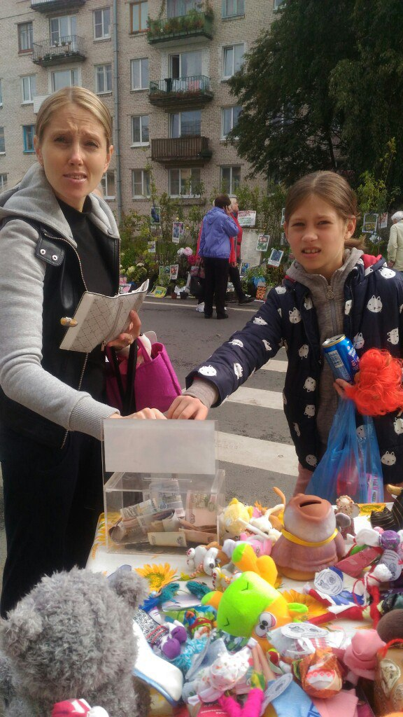
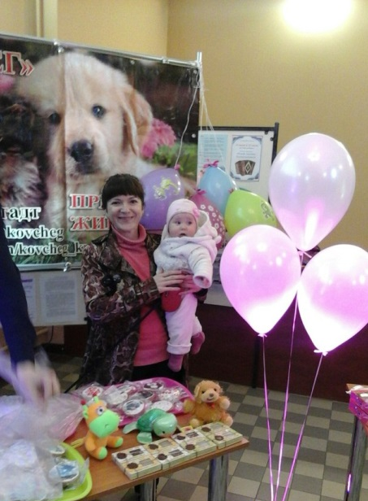
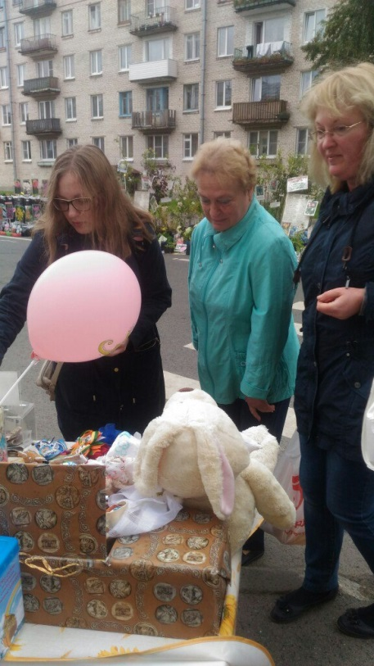
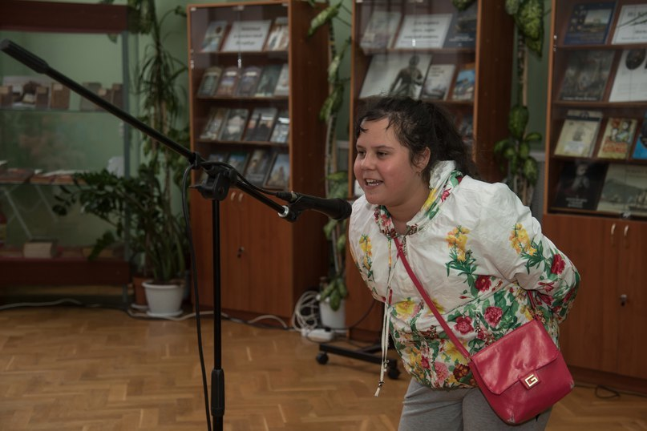

Slide 12
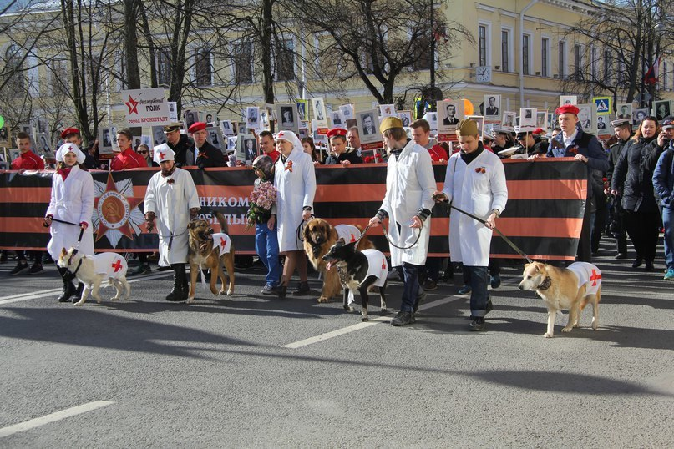
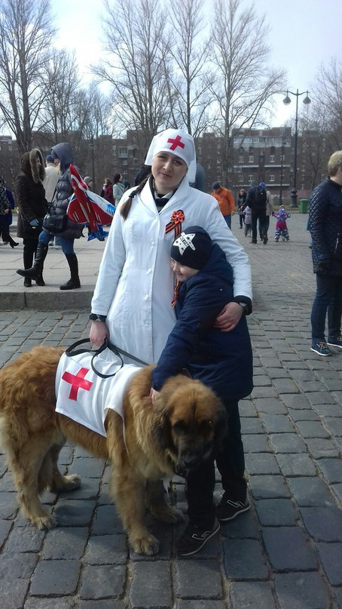
Собак не поминают поименно,
Им не дают наград и орденов,
Но всё же должен помнить мир спасённый,
О подвиге собак со всех дворов!
В годы войны,рядом с солдатами на фронте воевали и те,
кого мы называем нашими меньшими братьями:звери и птицы.
Им не давали орденов,они не получали званий.Они совершали подвиги,
не зная этого.Они просто делали то,чему их научили люди – и гибли,
как и люди.Но, погибая,они спасали тысячи человеческих жизней.

Slide 13
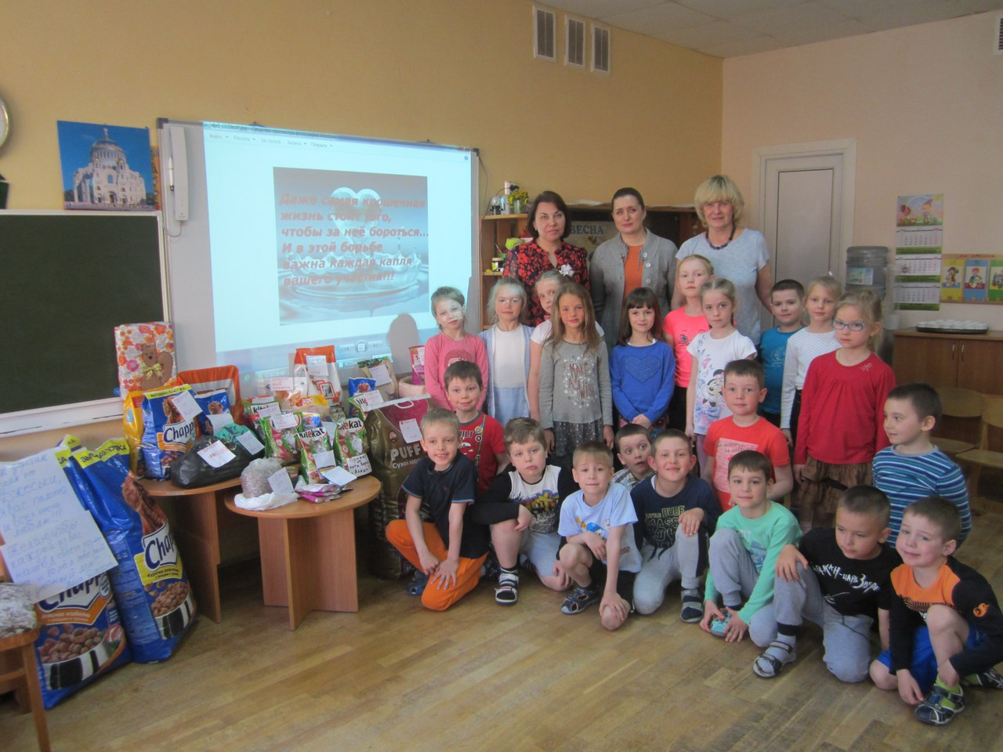
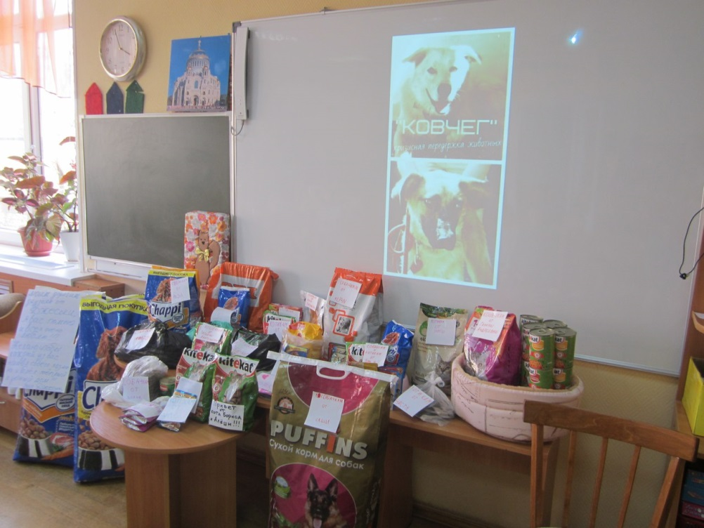
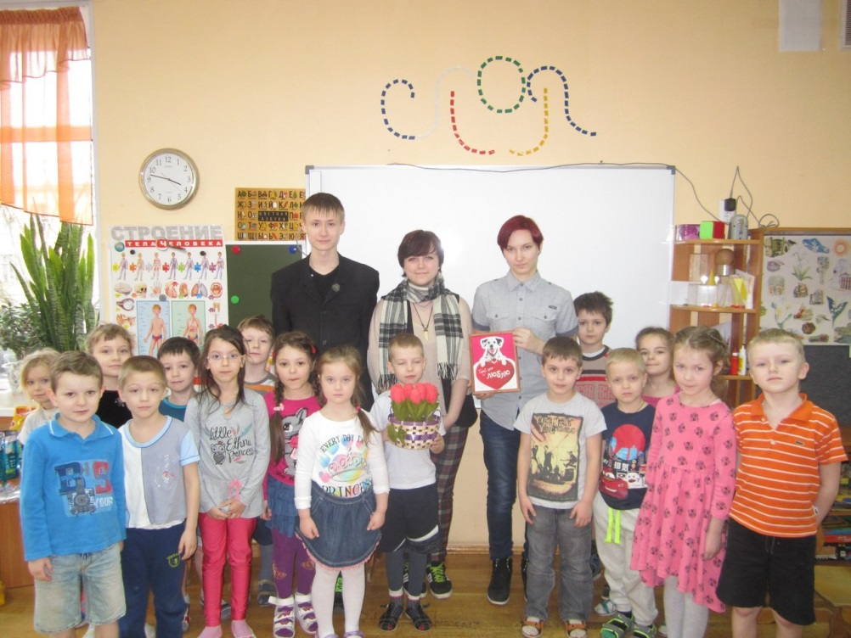
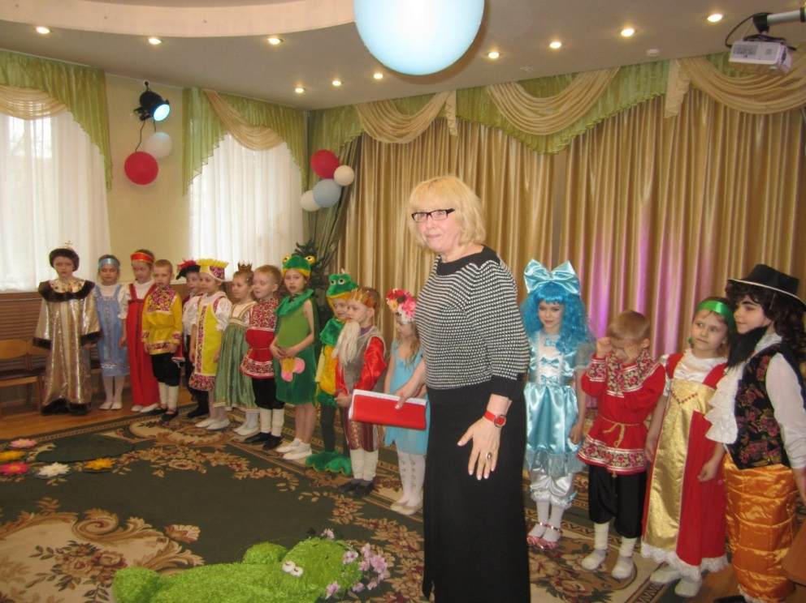
НАША ПОМОЩЬ ЧЕТВЕРОНОГИМ ДРУЗЬЯМ!

Slide 14
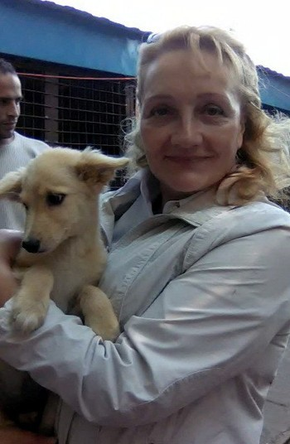
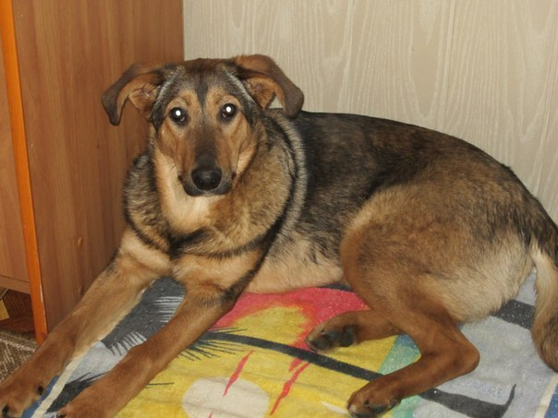
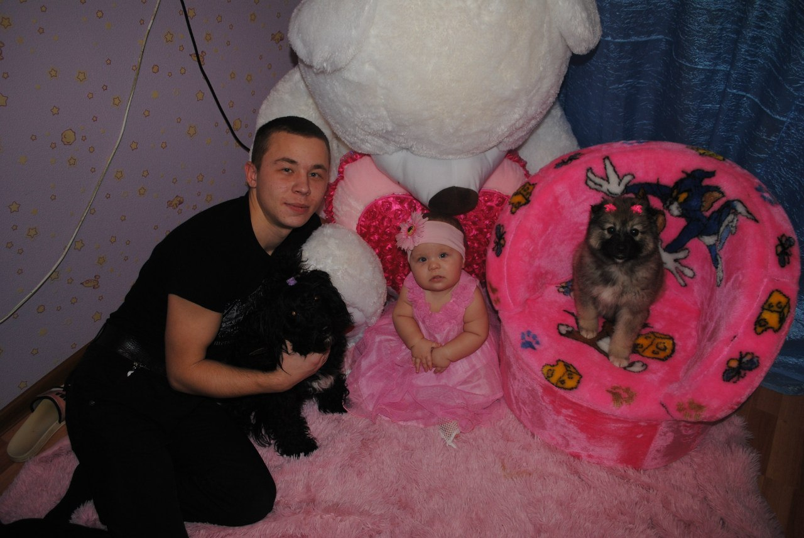
У НАС,ТЕПЕРЬ,ЕСТЬ ТЁПЛЫЙ ДОМ И ЛЮБЯЩИЙ ХОЗЯИН!
Как же прекрасно иметь собаку, этот маленький пушистый комочек приносящий счастье ежесекундно.Самый преданный маленький друг, любящий тебя не за что-то, а вопреки всему!

Slide 15
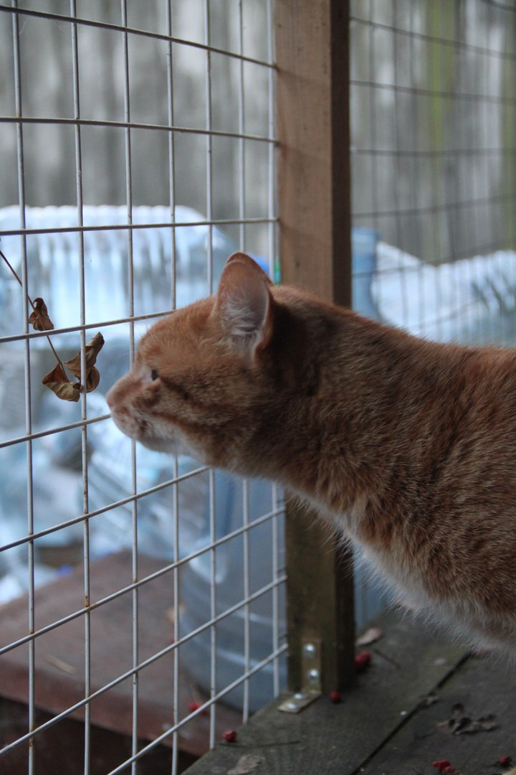
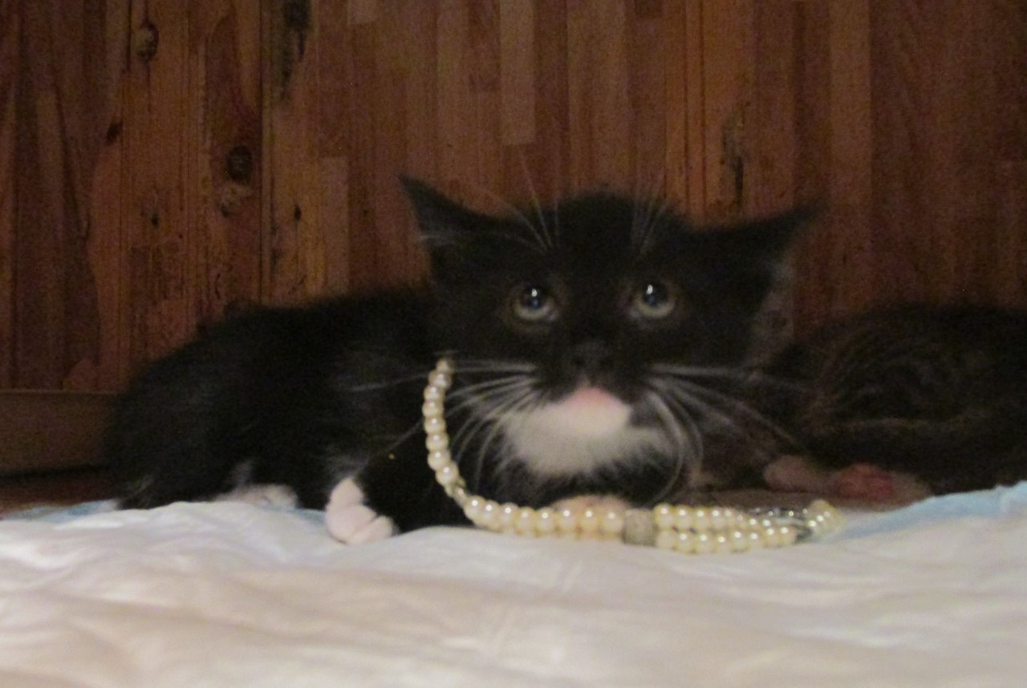
МЫ ЖДЁМ ТЕБЯ!

Slide 16
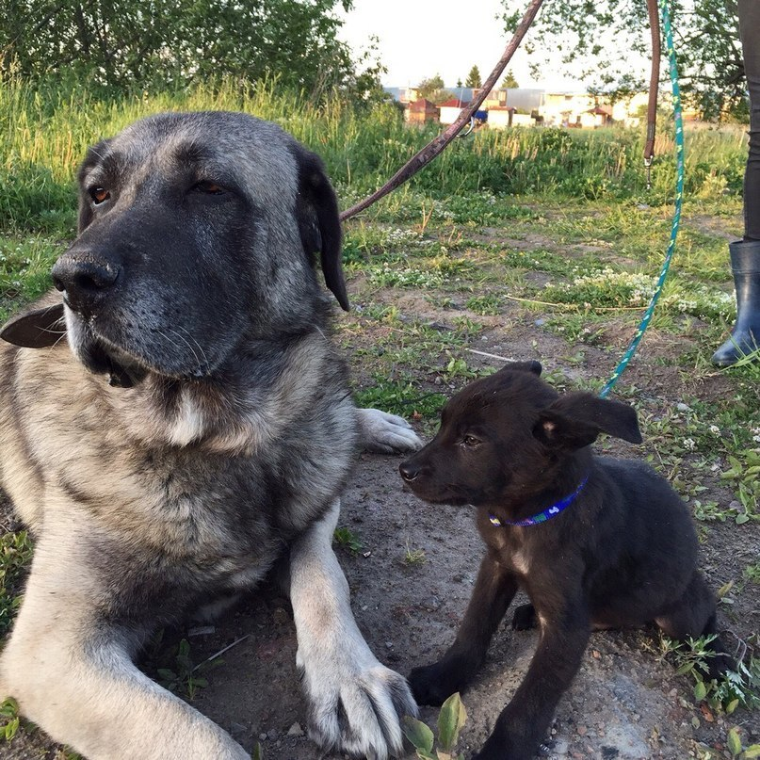
Не предадут,не кинут,не подставят...
И за обиду вам не отомстят никак...
В беде не бросят,умирать вас не оставят...
ЛЮБИТЬ УЧИТЕСЬ,ЛЮДИ,У СОБАК!

Slide 17
МЫ БОГОМ ПОСЛАНЫ НА ЭТУ ЗЕМЛЮ И ТОЖЕ ХОТИМ ЖИТЬ!!!

